Slide 1
LẬP TRÌNH JAVA NÂNG CAO
CHƯƠNG 3: Spring Core
Giảng Viên Giảng Dạy:
ThS. Nguyễn Minh Tân
ThS. Đặng Đình Hòa
ThS. Trần Công Thanh
HỌC KỲ III – NĂM HỌC 2023-2024
KHÓA 27T-IT

Slide 2
Nội dung
1
Tổng quan về mô hình MVC
2
Lợi ích của mô hình MVC
3
Kết luận
4
Spring MVC
5
Q & A
5

Slide 3
Mô hình MVC Model – View - Controller

Slide 4
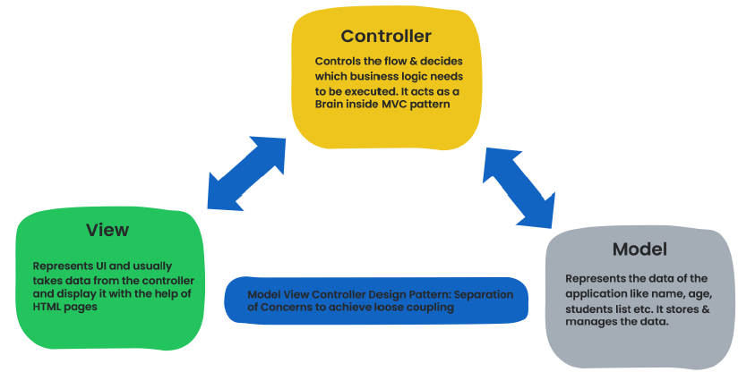
Mô hình MVC
Mô hình MVC giúp chia nhỏ ứng dụng thành các thành phần riêng biệt và cung cấp một cách tổ chức hợp lý để phát triển ứng dụng hiệu quả.

Slide 5
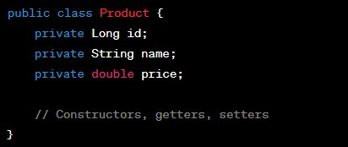
Model - M
Đại diện cho dữ liệu và quản lý các logic liên quan đến dữ liệu. Model là nơi thao tác với cơ sở dữ liệu, xử lý và lưu trữ dữ liệu của ứng dụng.

Slide 6
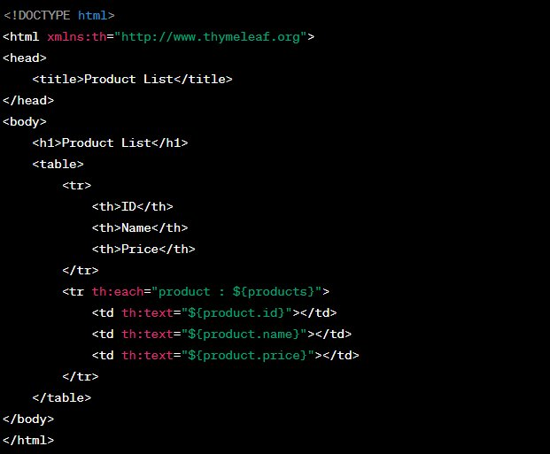
VIEW - V
Là phần giao diện người dùng, hiển thị thông tin cho người dùng và tương tác với họ. View không xử lý dữ liệu, chỉ đơn thuần hiển thị thông tin được cung cấp từ Model.

Slide 7
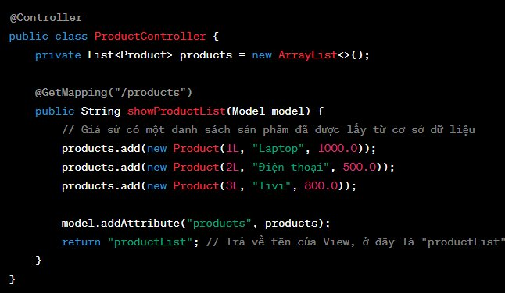
Controller - C
Là cầu nối giữa Model và View. Nó nhận các yêu cầu từ người dùng thông qua View, xử lý các yêu cầu này bằng cách tương tác với Model và sau đó cập nhật lại View dựa trên dữ liệu đã xử lý.

Slide 8
Lợi ích của mô hình MVC
Tách biệt trách nhiệm: Mô hình MVC giúp tách biệt các thành phần chính của ứng dụng, làm cho mã nguồn trở nên dễ đọc, dễ hiểu và dễ bảo trì hơn.
Tính mở rộng và tái sử dụng: Nhờ có việc tách biệt trách nhiệm, bạn có thể dễ dàng mở rộng chức năng của ứng dụng mà không ảnh hưởng đến các phần khác. Điều này cũng giúp tái sử dụng mã nguồn một cách hiệu quả.
Phát triển song song: Các thành viên trong nhóm phát triển có thể làm việc đồng thời trên các phần khác nhau của ứng dụng, như Model, View và Controller, giúp tăng hiệu suất và tiết kiệm thời gian.
Kiểm thử dễ dàng: Việc tách biệt các thành phần trong mô hình MVC giúp đơn giản hóa việc kiểm thử, do đó giảm thiểu khả năng gây lỗi cho toàn bộ ứng dụng.
Notes:
Khi sử dụng Spring MVC, chúng ta sẽ thấy một số lợi ích:
Các tầng trong Spring MVC độc lập nên việc unit test dễ dàng hơn.
Phần view có thể tích hợp với nhiều Framework về UI như JSF, Freemarker, Themeleaf…
Spring MVC base trên các POJO class nên các hành động của nó khá đơn giản
Hỗ trợ cả Annotation và XML config giúp việc phát triển nhanh hơn và sạch hơn.
Cung cấp việc phân chia một cách rõ ràng, linh hoạt giữa controller, service, data acces layer.

Slide 9
Kết luận
Mô hình MVC là một trong những mô hình phát triển phần mềm phổ biến và hữu ích. Nó giúp tách biệt trách nhiệm giữa dữ liệu, giao diện người dùng và logic xử lý, giúp chúng ta dễ dàng phát triển và duy trì ứng dụng một cách hiệu quả.

Slide 10
Một số mô hình MVC khác
Mô hình MVVM (Model-View-ViewModel)
Mô hình MVP (Model-View-Presenter)
Mô hình MVW (Model-View-Whatever)
Mô hình FLUX
Mô hình Clean Architecture
Mô hình HMVC (Hierarchical Model-View-Controller)

Slide 11
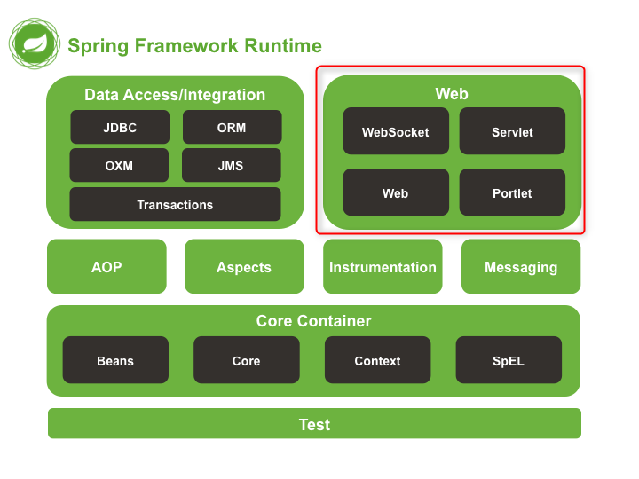
Spring MVC
Notes:
Các module của Spring MVC framework thuộc tầng web:
Servlet module chứa implemetation của Spring MVC trên web applications.
Web module cung cấp các features và sự khởi tạo của IoC container sử dụng servlet listeners và web application context
Web framework được build trên servlet API.
Cung cấp kiến trúc Model-View-Controller (MVC)

Slide 12
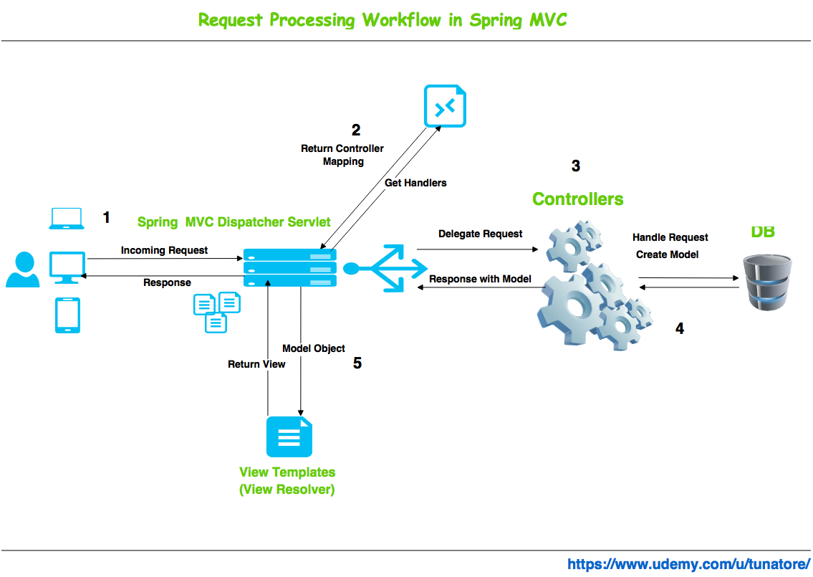
Spring MVC là gì
Spring MVC sử dụng mô hình MVC (Model-View-Controller) giúp chia nhỏ ứng dụng thành các thành phần riêng biệt và cung cấp một cách tổ chức hợp lý để phát triển ứng dụng web.
Notes:
Spring MVC là một framework được thực hiện trong mô hình MVC của các ứng dụng web. Spring MVC Framewrok cung cấp kiến truc MVC (Model-View-Controller) và các component được sử dụng nhằm phát triển giúp các ứng dụng web được linh hoạt hơn.

Slide 13
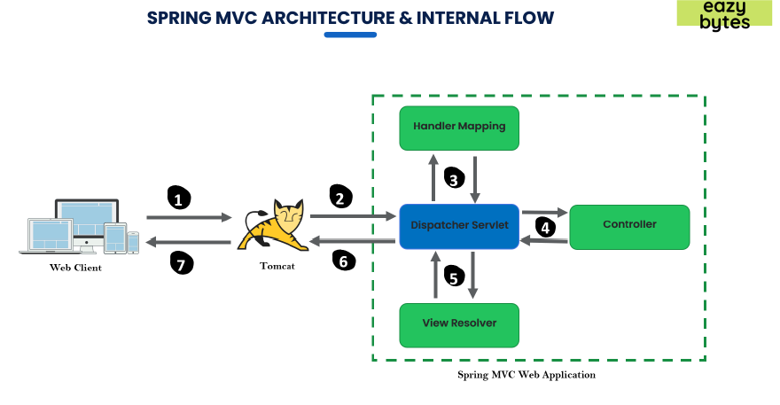

Slide 14
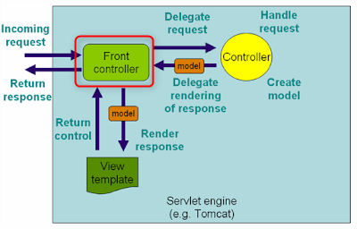
Các thành phần chính của mô hình MVC
DispatcherServlet: Là một Servlet đặc biệt trong Spring MVC, nó là trung tâm điều khiển của toàn bộ ứng dụng. DispatcherServlet nhận yêu cầu từ người dùng và gửi chúng tới Controller phù hợp để xử lý.

Slide 15
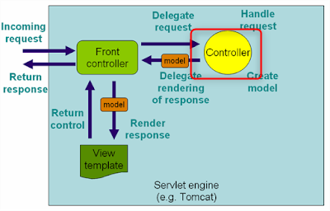
Các thành phần chính của mô hình MVC
Controller: Là thành phần xử lý logic trong ứng dụng, nhận yêu cầu từ DispatcherServlet, tương tác với Model để lấy hoặc cập nhật dữ liệu, sau đó trả về dữ liệu cho DispatcherServlet để hiển thị thông tin lên View.

Slide 16
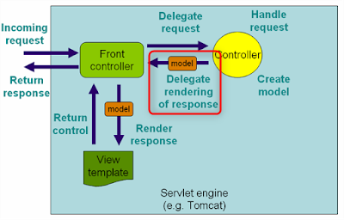
Các thành phần chính của mô hình MVC
Model: Đại diện cho dữ liệu của ứng dụng, chứa các lớp POJO (Plain Old Java Object) để lưu trữ thông tin. Model cũng chịu trách nhiệm xử lý logic liên quan đến dữ liệu.

Slide 17
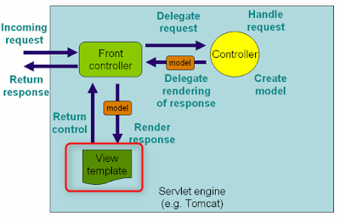
Các thành phần chính của mô hình MVC
View: Là giao diện người dùng, hiển thị dữ liệu từ Model cho người dùng. Spring hỗ trợ nhiều công nghệ View khác nhau như JSP, Thymeleaf, Freemarker, ...

Slide 18
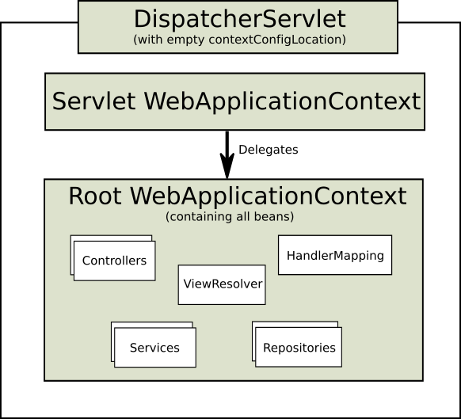
Web Application Context
Notes:
DispatcherServlet mong chờ 1 WebApplicationContext, cái mà extend từ ApplicationContext (là 1 IoC container, có tác dụng tạo ra bean và quản lý vòng đời của chúng)
Trong 1 Spring MVC Application, DispatcherServlet sẽ chứa tối thiểu 2 loại ApplicationContext là: Servlet và Root WebApplicationContext.
Trong đó: Root WebApplicationContext sẽ nên chứa các Services và Repositories. Còn Servlet WebApplicationContext nên chứa các Controllers, ViewResolver, HandlerMapping.
Note: Các thành phần trong Servlet WebApplicationContext có thể gọi các thành phần trong Root WebApplicationContext, nhưng ngược lại thì không cho phép. Ngoài ra, chúng ta có thể gộp các thành phần trong Servlet WebApplicationContext vào Root WebApplicationContext. Tuy nhiên, Servlet WebApplicationContext vẫn tồn tại nhưng ở trạng thái empty. Cách này, không được recommend do sẽ làm giảm quá trình xử lý.

Slide 19
Spring MVC Configurations
Spring MVC hỗ trợ 2 loại cấu hình là:
XML Configuration
Java-based Configuration

Slide 20
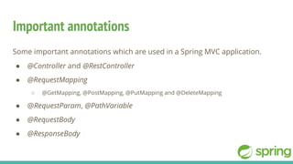
Import annotations

Slide 21


